Slide 1


“Estudio de Evaluación Ex – Post de Mediano Plazo a Proyectos de Rellenos Sanitarios e Infraestructura Complementaria para la Gestión de Residuos Sólidos Domiciliarios”
10 de septiembre de 2020

Slide 2


Contenido
Marco Conceptual
Evaluación Ex – Post
Evaluación Modelo de Gestión
Percepción de Satisfacción Usuaria

Slide 3
Marco Conceptual

Slide 4
Marco Conceptual
Política Nacional de Residuos 2018 – 2030 (PNR)
Política de Gestión Integral de Residuos Sólidos (PGIRS) de 2005, está orientada a la implementación de una estrategia jerarquizada para el tratamiento de los residuos.
La PGIRS alcanza un avance en la cobertura de recolección (96%), contención de residuos, institucionalidad y marco regulatorio. No obstante, durante la década de 2010 se requiere el diseño de una nueva política, por las siguientes razones:
La PNR 2018-2030 realiza un diagnóstico en cinco áreas: (i) Institucionalidad, (ii) Marco Legal. (iii) Financiamiento, (iv) Sistemas de Información y (v) Educación Ambiental.
Este diagnóstico reconoce avances de diversa intensidad, con un nivel de gestión superior al del año 2005, sugiere redefinir la política futura que permita superar debilidades y falencias aún existentes, incorporar nuevos conceptos y estándares nacionales e internacionales.
Ingreso OCDE | Cumplimiento OSD 2015 ONU
Actualización instrumentos planificación | Cumplimento objetivos pendientes PGIRS

Slide 5
Marco Conceptual
Marco Regulatorio

Slide 6
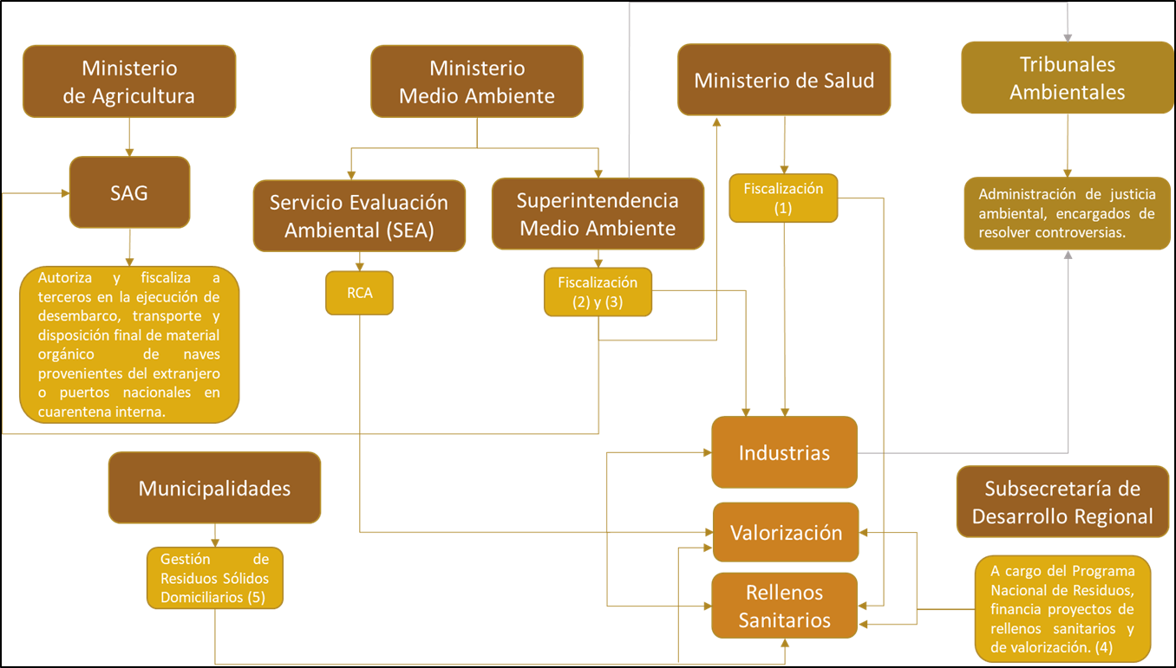
Marco Conceptual
Marco Institucional Vigente

Slide 7
Marco Conceptual
Análisis FODA

Slide 8
Marco Conceptual
Conclusiones
Chile se encuentra en posiciones de liderazgo a nivel latinoamericano y con estándares mundiales en cobertura de recolección y disposición final de residuos. Sin embargo, en reciclaje y valorización el desarrollo es incipiente, existiendo una amplísima brecha respecto de la Unión Europea
En relación con la formulación de la PGIRS y la PNR 2018 – 2030, llama la atención, que ellas no cuenten con un diagnóstico acabado y un respaldo técnico – económico cuantitativo.
La formulación de la PNR 2018 – 2030 no dispuso de una evaluación ex – post de la PGIRS que diera cuenta de su ejecución, de manera de evaluar el nivel de cumplimiento de sus objetivos en términos de costos y de eficiencia.
A pesar de los avances en institucionalidad alcanzados durante la implementación de la PGIRS, el país todavía no cuenta con un organismo centralizado que se encuentre 100% dedicado a la gestión de residuos sólidos.
Una buena guía, es el caso de Cantabria en España que cuenta con un convenio marco de colaboración entre el Gobierno de Cantabria y su Federación de Municipios para la prestación de servicios de gestión de residuos urbanos.

Slide 9
Evaluación Ex - post de Rellenos Sanitarios

Slide 10
Evaluación Ex – post de Rellenos Sanitarios
Iniciativas de Inversión Analizadas
Listado de Proyectos Seleccionables
Iniciativas de Inversión con Información Disponible

Slide 11
Evaluación Ex – post de Rellenos Sanitarios
Análisis Ex – Post
Relleno Sanitario Arauco – Curanilahue, BIP: 30073438 – 0
Esta iniciativa busca dar una solución definitiva a la disposición final de los residuos domiciliarios y asimilables, conjuntamente para las comunas de Arauco y Curanilahue, que cumpla con los estándares ambientales y sanitarios vigentes en el país y que considere un 100% de cobertura para la población urbana y en forma gradual para la población rural .
La comuna de Arauco disponía sus residuos en el Relleno Sanitario “Centro de Manejo de Residuos Concepción (CEMARC)”, ubicado en la comuna de Penco a 75 km de distancia.
Por su parte, la comuna de Curanilahue disponía sus residuos en el Basural Municipal de la comuna a 7 km de distancia de la ciudad de Curanilahue, el cual no contaba con autorización sanitaria ni ambiental.
Ambas situaciones no eran sostenibles en el tiempo, dado el alto costo de transporte que implicaba la gestión de residuos en el caso de Arauco y el no cumplimiento de las exigencias sanitarias y ambientales en el caso de Curanilahue.

Slide 12
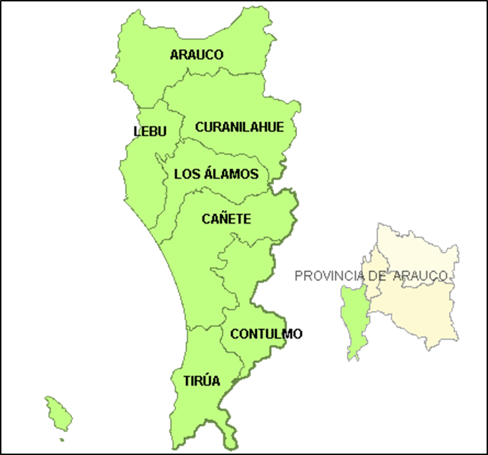
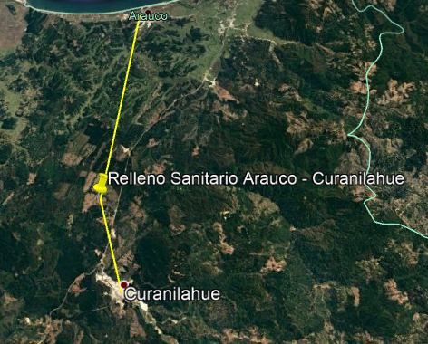
Evaluación Ex – post de Rellenos Sanitarios
Área de Estudio y Área de Influencia : Esta iniciativa de inversión se encuentra ubicada en la Región del Bío – Bío, en la Provincia de Arauco, específicamente en la comuna de Curanilahue, en el sector de la Colcha 3,5 km al S.O de la localidad de Colico.
Foto

Slide 13
Evaluación Ex – post de Rellenos Sanitarios
Población Proyectada y Estimación de Demanda: En proyectos de Rellenos Sanitarios, la demanda depende principalmente de dos variables: i) de la población y ii) de la producción per cápita de residuos.
Esta iniciativa fue ingresada al Sistema Nacional de Inversiones el año 2007, donde se consideraba el inicio de su operación durante el 2008. En la práctica sus operaciones comenzaron durante el segundo semestre del año 2015.
La evaluación ex – ante utilizó información de los Censos 2002 y 1992, en tanto para el caso ex – post se utilizó información de los Censos 2017 y 2012. La siguiente tabla muestra las tasas de variación poblacional intercensal y porcentajes de población urbana y rural comunal:

Slide 14
Evaluación Ex – post de Rellenos Sanitarios
Proyección de Demanda

Slide 15
Evaluación Ex – post de Rellenos Sanitarios
Evaluación Socio – Económica : La evaluación económica de esta iniciativa de inversión fue desarrollada por la Empresa Ingeniería Alemana S.A. (IASA), en la que se consideraron 3 alternativas de solución:
Alternativa A: Construcción dos Rellenos Sanitarios en Arauco y Curanilahue.
Alternativa B: Construcción Relleno Sanitario Intercomunal Arauco - Curanilahue.
Alternativa C: Construcción de Estación de Transferencia y Transporte a Relleno Sanitario Autorizado.
Los resultado de la evaluación ex – ante fueron los siguientes:
De acuerdo con estos indicadores se selecciona la Alternativa B, dado que presenta el menor VACS.
Comentarios
Ev. Económica

Slide 16
Evaluación Ex – post de Rellenos Sanitarios
c.1 Fase de Inversión
Análisis Factorial Diferencias en Inversión Total Ex – Ante vs Ex – Post sin IVA (MM$ 2013)
Plazo Ejecución
OOCC

Slide 17
Evaluación Ex – post de Rellenos Sanitarios
c.2 Fase de Operación
La información recopilada y su desagregación dificultan la realización de un acabado análisis ex – post, puesto que no cumple con los requisitos mínimos.
La información se obtuvo a partir documentación parcial entregada por el operador para cada año de funcionamiento del RS. Con ella fue posible recrear la estructura de costos de operación del RS para un mes tipo.
Como este RS en particular no posee estacionalidad, su nivel de actividad es prácticamente constante durante el año, por lo que el costo mensual estimado se anualizó multiplicándolo por 12.
Se consideró que los ítems que componen el costo de operación son constantes en términos reales para el periodo 2015 – 2019.

Slide 18
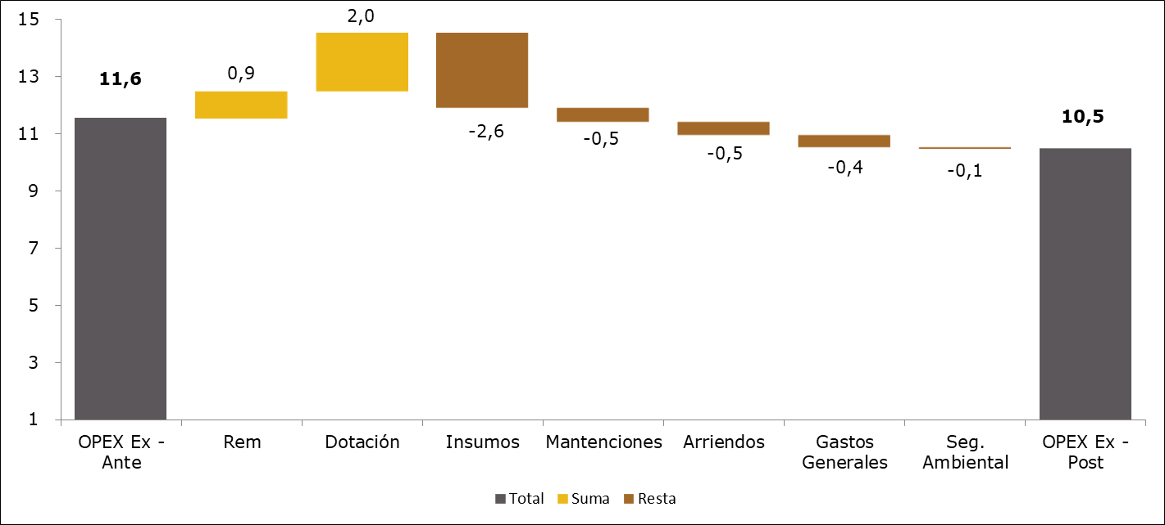
Evaluación Ex – post de Rellenos Sanitarios
Análisis Factorial Diferencias en Gasto Operacional Mensual Ex – Ante vs Ex – Post sin IVA (MM$ 2013)
Notes:
El costo mensual ex – ante asciende a MM$11,6 versus los MM$10,5 recopilados ex – post. Tal como se observa, existen dos ítems que presentan las mayores diferencias, las que operan en sentidos contrapuestos. Por una parte se tiene una diferencia de MM$2,6 en el ítem insumos, debido a una sobrestimación ex – ante principalmente por concepto de material de cobertura (diferencia de MM$2,0), gasto que no existe en la práctica. En sentido contrario se tiene una subestimación ex – ante de MM$2,0 mensuales de la dotación requerida para el adecuado funcionamiento del Relleno Sanitario.

Slide 19
Evaluación Ex – post de Rellenos Sanitarios
c.3 Indicadores de Rentabilidad
Notes:
Tal como se mencionó anteriormente la comparación de indicadores de rentabilidad se desarrollará de acuerdo a las siguientes condiciones:
Horizonte de evaluación de 13 años, debido al desfase entre el inicio de operaciones planificado en relación a lo sucedido en la realidad. Ex – ante el Relleno Sanitario comenzaba operaciones el 2008, sin embargo, comenzó en 2015, es decir, un desfase de 7 años.
Se utilizará la versión corregida de la evaluación ex – ante como base de comparación.
El flujo de caja considera moneda real en pesos de agosto de 2013 (año de contrato de ejecución).
Se utilizan precios sociales vigentes a agosto de 2013, de acuerdo a documento del Ministerio de Desarrollo Social y Familia “Precios Sociales para la Evaluación Social de Proyectos”.
Para el flujo de caja ex – post, se utilizarán los valores ex – ante en aquellos casos en que no se cuente con información real. Esto tiene como objetivo obtener indicadores de rentabilidad comparables, de modo que las diferencias encontradas no sean atribuibles a la falta de datos.
Se mantendrán para la evaluación ex – post los factores de escalamiento utilizados sobre algunas variables consideradas en la evaluación ex – ante, independientemente de si éstos se justifican metodológicamente.
Se mantendrá la temporalidad de sus inversiones para cada caso.
De no haber consistencia metodológica, se dejará establecido en el análisis de la evaluación ex – ante realizado en el punto 3.3.5.1
La evaluación ex – ante presenta un VACS de MM$2.502 versus los MM$2.224 de la evaluación ex – post, lo que representa un 11,1% de diferencia. En el Anexo N°13 se encuentran ambos flujos de caja.
Las principales diferencias entre ambos indicadores radican en los siguientes puntos:
Inversión:
Diferencias entre ambos presupuestos, tal como fue abordado precedentemente.
Diferencia de temporalidad en la ejecución de las inversiones consideradas en cada caso, principalmente por los ítems Caminos de Acceso e Interiores, Planta de Lixiviación e Infraestructura Auxiliar, como también por la adquisición de maquinaria.
No consideración ex – ante de inversión en terreno, ingeniería y permisos, por lo tanto, tampoco fue considerado el valor residual del terreno.
Operación:
Un menor costo de operación anual ex – post de alrededor de MM$138 en valor presente, explicado principalmente por dotación e insumos, tal como se presentó precedentemente.
Al analizar el Costo por Tonelada Dispuesta, se observa que ex – ante se refleja un menor valor que en el escenario ex – post, a pesar de tener un VACS más alto en el primer escenario. Lo anterior se explica por la sobrestimación de la demanda en el escenario ex – ante.

Slide 20
Evaluación Ex – post de Rellenos Sanitarios
Relleno Sanitario de Caldera, BIP: 30037151-0
El objetivo de la iniciativa es contar con una solución de disposición final de residuos sólidos definitiva para la comuna de Caldera, mediante el reemplazo del actual vertedero municipal por un Relleno Sanitario, incluyendo el saneamiento del área contaminada por el actual vertedero.

Slide 21
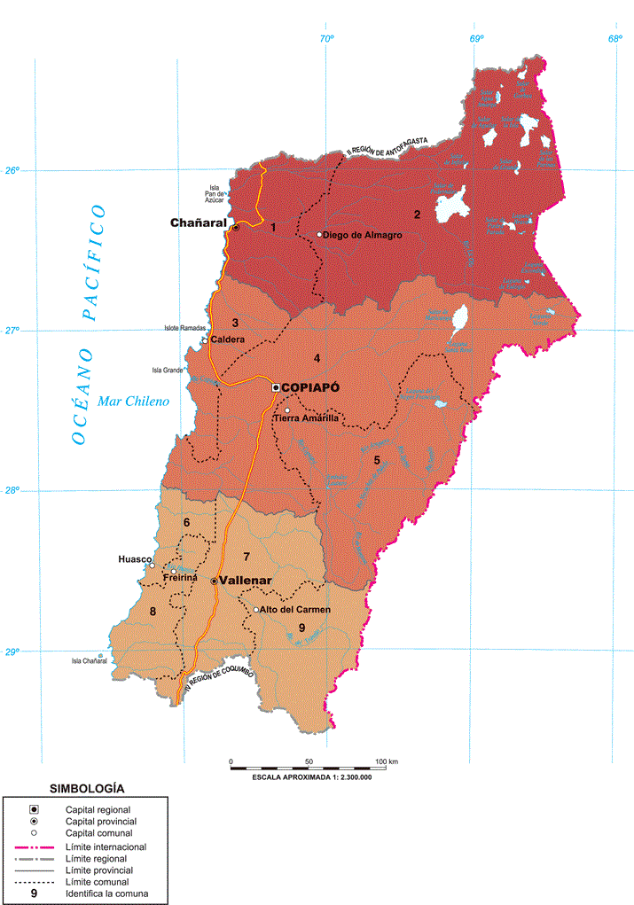
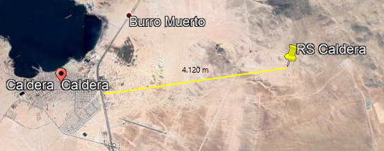
Evaluación Ex – post de Rellenos Sanitarios
Área de Estudio y Área de Influencia : Su área de estudio y área de influencia comprenden las mismas dimensiones, correspondiendo a los límites administrativos de la comuna de Caldera. El RS se encuentra emplazado específicamente a una distancia de 4 km al noreste de la ciudad de Caldera y a similar distancia de la Ruta 5 Norte
Foto

Slide 22
Evaluación Ex – post de Rellenos Sanitarios
Población Proyectada y Estimación de Demanda:
Esta iniciativa de inversión obtuvo recomendación favorable del MDS durante el 2013 con inicio de operaciones durante el año 2014. El RS comienza sus operaciones durante el segundo semestre del 2015.
La proyección de demanda se realizó para el periodo 2015 - 2032.
En este caso no se cuenta con la proyección ex – ante de población atendida. La comparación se realiza directamente sobre las toneladas año proyectadas dentro del periodo 2015 -2019 y su proyección utiliza la misma tasa de crecimiento ex –ante.
Notes:
Como se menciono en láminas anteriores, en los proyectos de Rellenos Sanitarios, la demanda depende principalmente de dos variables: i) de la población y ii) de la producción per cápita de residuos.
A diferencia del proyecto de Arauco – Curanilahue, en este caso no se cuenta con la proyección ex – ante de población atendida, lo que no permite realizar un análisis comparativo entre ambas proyecciones de demanda aplicando el procedimiento establecido en la “Metodología de Preparación y Evaluación de Proyectos de Residuos Domiciliarios y Asimilables”. En su defecto se hará la comparación directamente sobre las toneladas año proyectadas, para lo cual se utiliza la proyección ex – ante versus datos reales de tonelaje dispuesto para el periodo 2015 – 2019 y su proyección posterior utilizando las mismas tasas de crecimiento ex – ante, con el propósito de que el análisis no incorpore efectos por tasas, que finalmente pueden ser cuestionables

Slide 23
Evaluación Ex – post de Rellenos Sanitarios
Comparación Proyección de Demanda Ex – Ante vs Ex – Post.
Notes:
En términos agregados la proyección de demanda ex – ante se ajusta adecuadamente a la proyección ex – post, con una desviación promedio anual de 6,4% (1.332 ton/año); sin embargo, al desagregarla entre Residuos Domiciliarios y Residuos Asimilables, se observan diferencias importantes. Por una parte, la proyección de los Residuos Domiciliarios presenta una sobrestimación del 15,2% (2.021 ton/año) promedio anual; en contrapartida, la proyección de Asimilables presenta una subestimación del 43% (3.354 ton/año) promedio anual. Estos efectos contrapuestos se netean, provocando que a nivel global entreguen una estimación de demanda ajustada a estándares adecuados.

Slide 24
Evaluación Ex – post de Rellenos Sanitarios
Componentes de Eficiencia Energética, Valorización y Reciclaje
Esta iniciativa de inversión considera 2 componentes de eficiencia energética:
Energización del Recinto con Paneles Solares: Implica un mayor costo de inversión, pero un menor costo de operación. En el largo plazo resulta de mayor conveniencia económica contar con esta modalidad de energización, reduciendo los costos de operación del RS que en valor presente superan el costo de la mayor inversión.
Sin embargo, este sistema de energización no ha funcionado del todo bien por error de diseño al no orientar adecuadamente los paneles solares.
Recirculación de Agua para el Lavado de Camiones: Consiste en la reutilización del agua para lavado de camiones, lo que conlleva un ahorro en el consumo de agua, y por lo tanto, en el costo de operación del RS. Este ahorro es marginal en relación a la operación total del Relleno.

Slide 25
Evaluación Ex – post de Rellenos Sanitarios
Evaluación Socio – Económica : La evaluación económica de esta iniciativa de inversión fue desarrollada por IASA , en la que se consideraron 3 alternativas:
Alternativa A: Implementación de un RS en la comuna de Caldera para la disposición final de RSD) y Asimilables generados en la comuna.
Alternativa B: Disposición de los RS domiciliarios y asimilables en el RS el Chulo ubicado en la comuna de Copiapó y operado por la empresa COSEMAR, con transporte directo por medio de camiones recolectores.
Alternativa C: Mismo anterior, pero, operando con una estación de transferencia en el vertedero y transporte con camiones de transferencia.
Se selecciona la Alternativa A, dado que presenta el menor VACS.
Comentarios
Ev. Económica

Slide 26
Evaluación Ex – post de Rellenos Sanitarios
d.1 Fase de Inversión
Análisis Factorial Diferencias en Inversión Total Ex – Ante vs Ex – Post sin IVA (MM$ 2014)
Plazo Ejecución
OOCC
Notes:
En la evaluación ex – ante se identifican inversiones durante los años de operación en obras civiles de tipo replanteo de obras y topografía, impermeabilización de zanjas y cobertura final. No acontece así en la evaluación ex – post, ya que, al menos parte de estas actividades, están incluidas como costos de operación. El VAC de dichas inversiones para los 21 años de operación del proyecto, en moneda de febrero del 2014 alcanzan a MM$ 1.436,4 y para el periodo 2015 - 2018 de operación a MM$ 463,6 Para fines comparativos, se coloca en el análisis global un cuadro en que se agregan a los costos de operación ex – ante para compararlos con los costos de operación ex – post.
Finalmente, como resultado agregado se tiene que la inversión inicial ($1.438.373.945) fue subestimada en la evaluación ex – ante en MM$478, lo que representa una subestimación del 33%, destacando la omisión del terreno que representa el 62% del total de mayor inversión efectiva, seguido de obras complementarias que hubo que realizar con 9,6% de la diferencia total, como se muestra en el Gráfico N°5.
El análisis realizado muestra que los errores a nivel desagregado son aún más significativos, ya que en el global se compensan parcialmente sobreestimaciones y subestimaciones.

Slide 27
Evaluación Ex – post de Rellenos Sanitarios
d.2 Fase de Operación
La información recopilada y su desagregación dificultan la realización de un acabado análisis ex – post, puesto que no cumplen con los requisitos mínimos.
Dadas las serias limitantes de información sobre la operación efectiva del RS, se realizó la evaluación ex – post a nivel de costos de operación por componentes de costos y gastos para los 4 primeros años de operación.
Gastos de Operación Anual Ex – Ante y Ex – Post (MM$ 2014)
Remuneraciones
Insumos
Maquinaria, Equipos y GG
Zanjas
Seguimiento Ambiental

Slide 28
Evaluación Ex – post de Rellenos Sanitarios
d.3 Indicadores de Rentabilidad
Notes:
Tal como se mencionó anteriormente la comparación de indicadores de rentabilidad se desarrollará de acuerdo con las siguientes condiciones:
Horizonte de evaluación de 19 años, debido al desfase de un año entre el inicio de operaciones planificado en relación a lo sucedido en la realidad.
Se utilizará la versión corregida de la evaluación ex – ante como base de comparación.
El flujo de caja considera moneda real en pesos de febrero de 2014 (año de contrato de ejecución).
Se utilizan precios sociales vigentes a febrero del año 2014.
Para el flujo de caja ex – post, se utilizarán los valores ex – ante en aquellos casos en que no se cuente con información real y la actividad o consumo efectivamente se realizó ex post. Esto tiene como objetivo obtener indicadores de rentabilidad comparables, de modo que las diferencias encontradas no sean atribuibles a la falta de datos.
Se mantendrán para la evaluación ex – post los factores de escalamiento utilizados sobre algunas variables consideradas en la evaluación ex – ante, independientemente si éstos se justifican metodológicamente.
Se mantendrá la temporalidad de sus inversiones para cada caso.
La evaluación ex – ante presenta un VACS de MM$4.061 versus los MM$3.925 de la evaluación ex – post, lo que representa un menor VACS ex post de un 3,3%, valor aceptable dentro del rango de tolerancia.
Las principales diferencias entre ambos indicadores radican en los siguientes puntos:
Inversión:
Diferencias entre ambos presupuestos, tal como fue abordado precedentemente.
Inversiones anuales muy superiores en ex ante, debido a que ex post se clasifica lo relativo a zanjas e impermeabilización como costo operativo en lugar de inversión.
No consideración ex – ante de inversión en terreno.
No consideración ex – ante de valor residual del terreno y maquinarias
Operación:
Un mayor costo de operación anual ex – post de alrededor de MM$355 en valor presente, explicado principalmente por dotación e insumos, tal como se presentó precedentemente.
Al analizar el Costo por Tonelada Dispuesta, se observa que ex – ante se refleja un mayor valor que en el escenario ex – post, lo que es consistente con el mayor VACS ex ante y el tonelaje de residuos dispuesto.

Slide 29
Evaluación Ex – post de Rellenos Sanitarios
Relleno Sanitario Huasco, BIP: 30086288-0
Esta iniciativa busca dar una solución definitiva a la disposición final de los residuos domiciliarios y asimilables, conjuntamente para las comunas de Vallenar, Huasco, Alto del Carmen y Freirina (en adelante “Provincia del Huasco”), que cumpla con los estándares ambientales y sanitarios vigentes en el país y que considere un 100% de cobertura.
La Provincia del Huasco disponía sus residuos sólidos domiciliarios en 3 lugares diferentes; el primero ubicado en la comuna de Huasco a 2,5 km del radio urbano al sur de la ciudad; el segundo en Freirina a 3 km del radio urbano al sur de la ciudad y el último ubicado en la comuna de Vallenar a 2,5 km de la Ruta 5 Norte, al nororiente de la ciudad, ninguno de los cuales contaba con autorización ambiental.
Ninguno de estos vertederos era sostenible en el tiempo, dado al no cumplimiento de las exigencias sanitarias y ambientales vigentes en el país.

Slide 30
Evaluación Ex – post de Rellenos Sanitarios
Área de Estudio y Área de Influencia : Esta iniciativa de inversión se encuentra ubicada en la Región del Atacama, en la Provincia de Huasco, específicamente en la comuna de Vallenar.
El RS se encuentra emplazado en un sitio de aproximadamente 40 há a una distancia aproximada de 2,5 km de la Ruta 5 Norte, en el kilómetro 665 específicamente y conectado a través de un camino de tierra que se mantiene en buenas condiciones.
El RS se emplaza en el mismo sitio del anterior Vertedero Municipal de la comuna de Vallenar, ubicado a 3,7 Km en línea recta al Noroeste del centro de la Ciudad de Vallenar, capital de la comuna.
Foto

Slide 31
Evaluación Ex – post de Rellenos Sanitarios
Población Proyectada y Estimación de Demanda:
Esta iniciativa fue ingresada al Sistema Nacional de Inversiones el año 2010 y su evaluación económica consideraba el inicio de su operación a principios del año 2013.
Sin embargo, la operación del RS comenzó el 16 de junio de 2014, en el 2do año proyectado de operación en la etapa de pre inversión. Dado lo anterior, la comparación ex – ante versus ex – post, se desarrollará a partir del 2014, es decir, del año 3 de los flujos de operación ex ante.
Tasas de Crecimiento Poblacional Intercensal.
Notes:
En primer término, se analizará la proyección de población realizada para todas las comunas de la provincia del Huasco. Para la evaluación ex – ante se utilizó información de los Censos 2002, 1992 y 1982, en tanto para el caso ex – post se utilizó información de los Censos 2017 y 2012 actualizado. En la Tabla N°51 es posible observar las tasas de crecimiento poblacional intercensal para ambas.
Cabe señalar que se utilizó la misma tasa de cobertura del proyecto original, de un 100% para el área urbana y rural.
Con esta información se desarrolló una estimación del crecimiento poblacional para todas las comunas, las que posteriormente se contrastaron con la proyección realizada ex – ante. En la Tabla N°54 es posible observar las diferencias entre ambas proyecciones de población total atendida.

Slide 32
Evaluación Ex – post de Rellenos Sanitarios
Proyección de Demanda

Slide 33
Evaluación Ex – post de Rellenos Sanitarios
Proyección de Demanda (continuación)
Notes:
Al analizar la estimación de demanda ex – post versus ex – ante, es posible determinar que, en términos agregados, es decir, en conjunto para las cuatro comunas se observa una desviación promedio anual del orden del 1,9% (581 ton/año), con la demanda ex – ante por sobre la ex – post. Las desviaciones son elevadas al principio del periodo, entre los años 2015 – 2019 con una desviación promedio anual del 22% (4.921 ton/año) de subestimación, suavizándose entre los años 2020 y 2024, con una desviación promedio anual un 10,3% (2.404 ton/año) de sobreestimación, para luego volver a incrementarse al final del periodo, entre los años 2025 y 2030, con una desviación de un 14,7% (3.625 ton/año) de sobrestimación.
Si bien es cierto que la demanda agregada se encuentra en rangos razonables de desviación (1,9%), al analizar cada comuna en particular se pueden encontrar casos en los cuales hay diferencias significativas. Vallenar presenta una sobrestimación promedio anual del orden de un 2,8% (574 ton/año), Huasco presenta una subestimación promedio anual del orden de un 33,0% (825 ton/año), Freirina presenta una sobrestimación promedio anual del orden de un 8,1% (200 ton/año), y, finalmente, Alto del Carmen presenta una sobrestimación promedio anual del orden de un 29,2% (434 ton/año). Estos efectos contrapuestos permiten que la demanda global con la cual se dimensionó el proyecto se encuentre en rangos razonables.

Slide 34
Evaluación Ex – post de Rellenos Sanitarios
Evaluación Socio – Económica : La evaluación económica de esta iniciativa de inversión fue desarrollada por la Secretaría Comunal de Planificación del Departamento de Proyectos de la Municipalidad de Vallenar, en donde se consideraron dos alternativas de solución:
Alternativa 1: Construcción de dos RS, uno en la comuna de Vallenar y otro en la comuna de Huasco.
Alternativa 2: Construcción de un RS mancomunado para Provincia del Huasco ubicado en la comuna de Vallenar.
Los resultado de la evaluación ex – ante fueron los siguientes:
De acuerdo con estos indicadores se selecciona la Alternativa 2, dado que presenta el menor VACS.
Comentarios
Ev. Económica

Slide 35
Evaluación Ex – post de Rellenos Sanitarios
d.1 Fase de Inversión
Análisis Factorial Diferencias en Inversión Total Ex – Ante vs Ex – Post sin IVA (MM$ diciembre 2012)
Plazo Ejecución
OOCC
Notes:
En términos nominales la inversión ejecutada, a nivel de costos directos de O.O.C.C., es un 23,7% menor a lo presupuestado ex – ante. En términos reales esta diferencia aumenta a un 28,0% de sobrestimación, como se aprecia en la Tabla N°63. De este primer análisis general se puede decir que las estimaciones realizadas ex – ante superan el rango de tolerancia máxima de +-5% para proyectos a nivel de diseño.

Slide 36
Evaluación Ex – post de Rellenos Sanitarios
d.2 Fase de Operación
La información recopilada y su desagregación dificultan la realización de un acabado análisis ex – post, puesto que no cumplen con los requisitos mínimos.
Tal como se mencionó anteriormente, el RS comenzó sus operaciones el año 2014; sin embargo, se realizó la comparación con la información ex – post recopilada para el periodo 2016 – 2019, es decir, con dos años de desfase.
Costos de Operación Anual Ex – Ante vs Ex – Post (MM$ diciembre 2012)
Remuneraciones
Insumos
Mantenimiento
Seguimiento Ambiental

Slide 37
Evaluación Ex – post de Rellenos Sanitarios
d.3 Indicadores de Rentabilidad
Notes:
Tal como se mencionó anteriormente la comparación de indicadores de rentabilidad se desarrollará de acuerdo con las siguientes condiciones:
Horizonte de evaluación de 18 años, debido al desfase entre el inicio de operaciones planificado en relación con lo sucedido en la realidad. Ex – ante el RS comenzaba operaciones el 2012, sin embargo, comenzó a mediados del 2014, esto es un desfase de 2 año.
Se utilizará la versión corregida de la evaluación ex – ante como base de comparación.
El flujo de caja considera moneda real en pesos de diciembre de 2012.
Se utilizan precios sociales vigentes a diciembre de 2012.
Para el flujo de caja ex – post, se utilizarán los valores ex – ante en aquellos ítems en que no se dispone de información de gasto real pero sabiendo que la actividad del ítem sí se ejecuta en la realidad. Esto tiene como objetivo obtener indicadores de rentabilidad comparables, de modo que las diferencias encontradas no sean atribuibles a la falta de datos.
Se mantendrá la temporalidad de sus inversiones para cada caso.

Slide 38
Evaluación Ex – post de Rellenos Sanitarios
Estructura de Costos
Estructura de Costos Promedio de Rellenos Sanitarios ($ diciembre de 2018)
Notes:
Como se puede apreciar, el mayor gasto dentro de la estructura de costos de los 4 RS analizados se encuentra concentrado en la partida remuneraciones, que en los casos de Arauco – Curanilahue, Caldera y Huasco superan el 55,4%. Este porcentaje disminuye a 29,9% en el caso del RS de Provincial; sin perjuicio de ello, igualmente esta partida es la más importante.
Otra partida significativa dentro de los costos de operación es el gasto en combustible y lubricantes, oscilando entre un mínimo de 10% y un máximo de 22,1% de los gastos operacionales.
La mantención de maquinarias y vehículos es una labor fundamental para la continuidad operativa del RS. Este gasto es bastante similar entre los RS de Arauco – Curanilahue y Caldera, 7,0% y 8,3% respectivamente. Este no es el caso del RS de Huasco, ya que representa un gasto porcentual de sólo 3,8%.
Asimismo, el gasto en seguimiento ambiental es bastante similar entre los RS, y se encuentran entre un rango de 2,9% a 7,1%.

Slide 39
Evaluación Ex – post de Rellenos Sanitarios
Estructura de Costos
Estructura de gasto operacionales (%)
Notes:
Como se puede apreciar, el mayor gasto dentro de la estructura de costos de los 4 RS analizados se encuentra concentrado en la partida remuneraciones, que en los casos de Arauco – Curanilahue, Caldera y Huasco superan el 55,4%. Este porcentaje disminuye a 29,9% en el caso del RS de Provincial; sin perjuicio de ello, igualmente esta partida es la más importante.
Otra partida significativa dentro de los costos de operación es el gasto en combustible y lubricantes, oscilando entre un mínimo de 10% y un máximo de 22,1% de los gastos operacionales.
La mantención de maquinarias y vehículos es una labor fundamental para la continuidad operativa del RS. Este gasto es bastante similar entre los RS de Arauco – Curanilahue y Caldera, 7,0% y 8,3% respectivamente. Este no es el caso del RS de Huasco, ya que representa un gasto porcentual de sólo 3,8%.
Asimismo, el gasto en seguimiento ambiental es bastante similar entre los RS, y se encuentran entre un rango de 2,9% a 7,1%.

Slide 40
Evaluación Ex – post de Rellenos Sanitarios
Conclusiones y Recomendaciones
La principal conclusión que se desprende de este estudio, es la ratificación y constatación de que el éxito de una evaluación ex – post, en términos del logro de sus objetivos, depende del cumplimiento de los 2 requisitos planteados en el informe:
Disponer de información fidedigna y completa de los procesos de ejecución y operación del proyecto.
Que dicha información ex – post se organice y estructure de la misma forma que en el proceso de preinversión.
Los VACS ex – ante y ex – post presentan diferencias que se ubican dentro de un rango aceptable – Caldera-, aceptable con reparos – Huasco – y no aceptable - Arauco para un nivel de diseño: 3,3%, 8% y 11,1% respectivamente. Sin embargo, el análisis detallado a nivel de partidas e ítems muestra que los errores en las principales partidas se ubican en rangos no aceptables, muy por encima del 10% de desviación. En el caso de operaciones, dado los problemas de información ex – post, queda la duda si efectivamente se encuentran incluidos todos los gastos incurridos, por lo que las comparaciones son menos sólidas.

Slide 41
Evaluación Ex – post de Rellenos Sanitarios
En las evaluaciones ex – ante se observaron deficiencias metodológicas. El reforzamiento de la evaluación ex – ante y de su proceso de revisión y autorización por parte del MDS es una conclusión útil y significativa de este estudio.
Se recomienda que la elección de los proyectos sujetos a evaluación ex – post se realice tempranamente, durante las últimas etapas de la pre inversión (factibilidad y/o diseño)
Relacionado con el punto anterior, se recomienda desarrollar un protocolo para la recopilación de información interinstitucional para la evaluación ex – post de proyectos de inversión pública, el que debiera ser incluido y exigido en las Normas de Inversión Pública (NIP) y RIS respectivos de cada sector del SNI para la obtención de la recomendación favorable (RS).

Slide 42
Evaluación Modelo de Gestión

Slide 43
Evaluación Modelo de Gestión
Metodología
Combinación de métodos
1. Listas de verificación
2. Aporte de Metas
Dos tipos de análisis:
1. Individual
2. Comparación entre los RS
Análisis a partir de Indicadores
27 en total
7 tópicos en 4 aspectos principales
Información para el análisis
Evaluación, con semaforización:
Metodología de referencia

Slide 44
Evaluación Modelo de Gestión
Metodología
Combinación de métodos
1. Listas de verificación
2. Aporte de Metas
Dos tipos de análisis:
1. Individual
2. Comparación entre los RS
Análisis a partir de Indicadores
27 en total
7 tópicos en 4 aspectos principales
Información para el análisis
1
Técnico/Gestión
4
Equipos y capacidad Inst
1
Estrategia de gestión
2
Ambiental
5
Programa arquitectónico
2
Proceso de gestión y funcionamiento interno
3
Social
6
Percepción usuarios directos
4
Económico
7
Costos
3
Funcionamiento RRHH

Slide 45
Evaluación Modelo de Gestión
Indicadores

Slide 46
Evaluación Modelo de Gestión

Slide 47
Evaluación Modelo de Gestión

Slide 48
Evaluación Modelo de Gestión
Estandarización, con Semaforización + Nota General:
Nombre del indicador | Unidad de medida | Ex - Ante | Ex - Post | S
Cobertura de recolección | % | 90% | 50%
Ratio de utilización del sitio de disposición final | % | 22% | 27%
Frecuencia de recolección | Días por semana | 4 | 2
Accesibilidad | Buena-regular-mala | Buena | Buena
Verde | 18 | 67%
Amarillo | 2 | 7%
Rojo | 7 | 26%
TOTAL | 27 | 100%
0 a 7

Slide 49
Evaluación Modelo de Gestión
Estrategia de Gestión
6 Indicadores
RS Arauco - Curanilahue
RS Caldera

Slide 50
Evaluación Modelo de Gestión
Estrategia de Gestión
RS Provincia del Huasco
RS de Provincial

Slide 51
Evaluación Modelo de Gestión
Proceso de Gestión y Funcionamiento Interno
13 indicadores
RS Arauco - Curanilahue

Slide 52
Evaluación Modelo de Gestión
RS Caldera

Slide 53
Evaluación Modelo de Gestión
RS Provincia del Huasco

Slide 54
Evaluación Modelo de Gestión
RS de Provincial

Slide 55
Evaluación Modelo de Gestión
Funcionamiento RRHH
1 indicador
RS Arauco - Curanilahue
RS Caldera

Slide 56
Evaluación Modelo de Gestión
Funcionamiento RRHH
RS Provincia del Huasco
RS de Provincial

Slide 57
Evaluación Modelo de Gestión
Equipamiento y Capacidad Instalada
1 indicador
RS Arauco - Curanilahue
RS Caldera

Slide 58
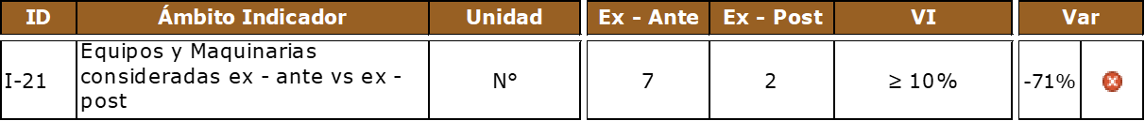
Evaluación Modelo de Gestión
Equipamiento y Capacidad Instalada
RS Provincia del Huasco
RS de Provincial

Slide 59
Evaluación Modelo de Gestión
Programa Arquitectónico
2 indicadores
RS Arauco - Curanilahue
RS Caldera

Slide 60
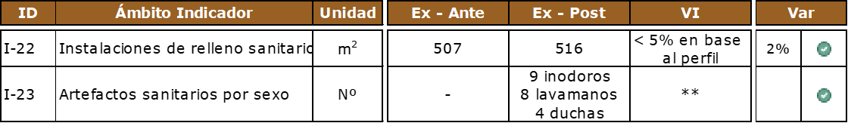
Evaluación Modelo de Gestión
Programa Arquitectónico
RS Provincia del Huasco
RS de Provincial

Slide 61
Evaluación Modelo de Gestión
Percepción Usuarios Directos
2 indicadores
RS Arauco - Curanilahue
RS Caldera

Slide 62
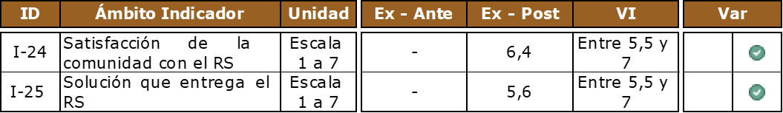
Evaluación Modelo de Gestión
Percepción Usuarios Directos
RS Provincia del Huasco
RS de Provincial

Slide 63
Evaluación Modelo de Gestión
Costos
2 indicadores
RS Arauco - Curanilahue
RS Caldera

Slide 64
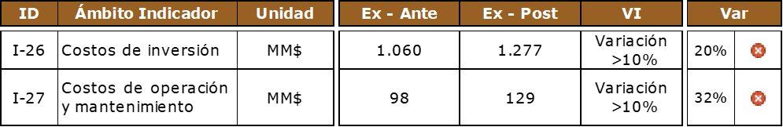
Evaluación Modelo de Gestión
Costos
RS Provincia del Huasco

Slide 65
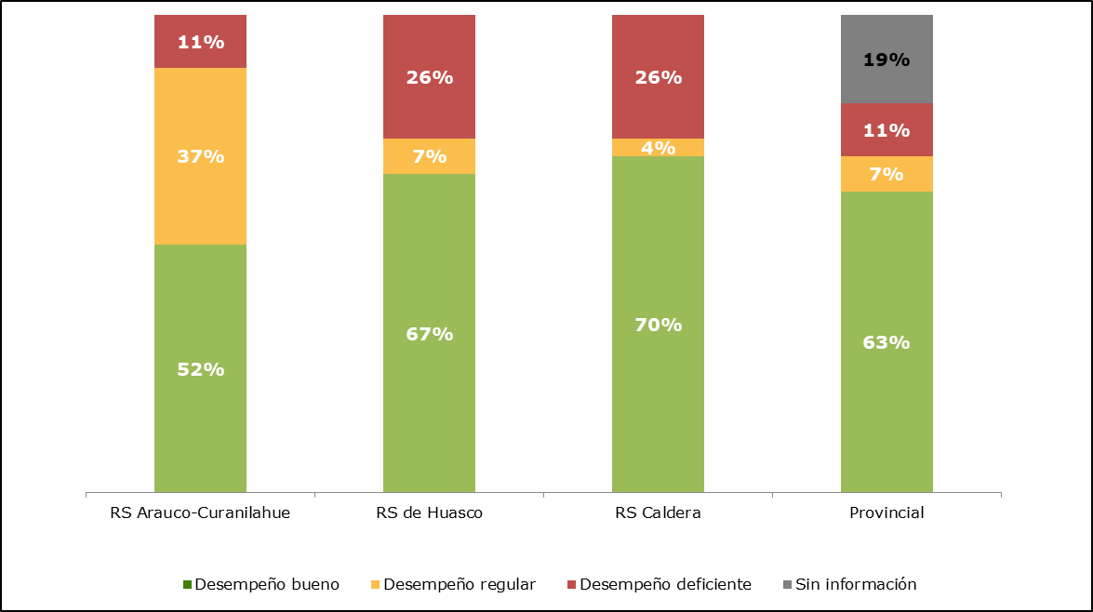
Evaluación Modelo de Gestión
Desempeño General RS
5,5
5,4
5,5
X

Slide 66
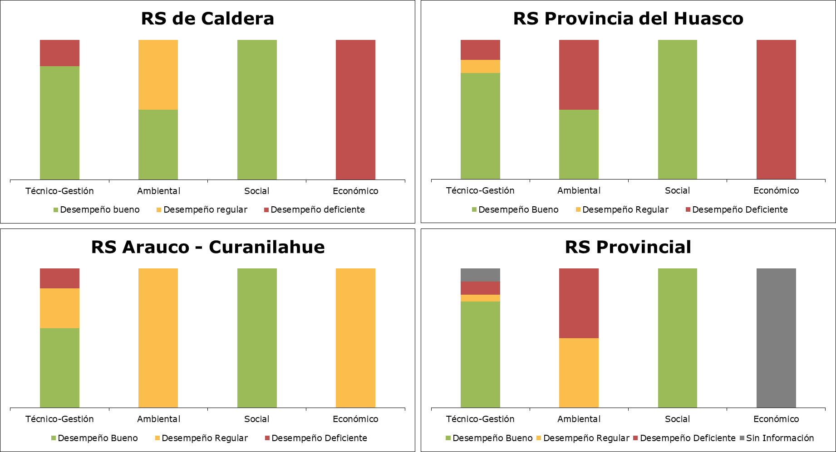
Evaluación Modelo de Gestión
Evaluación por Aspecto

Slide 67
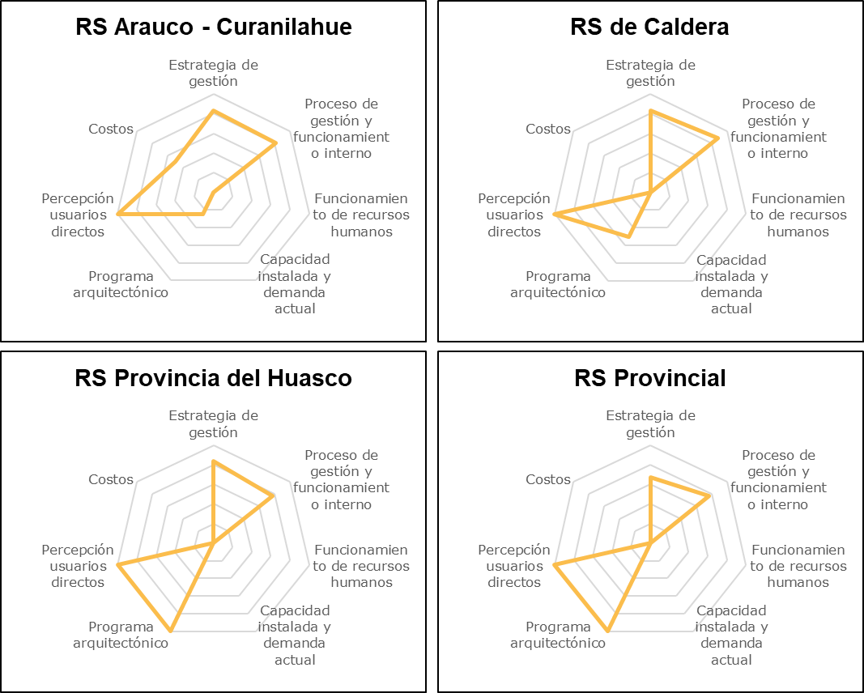
Evaluación Modelo de Gestión
Evaluación por Tópico
Tópicos mejor evaluados:
Percepción de usuarios
Programa arquitectónico
Estrategia de gestión
Proceso de gestión y funcionamiento interno
Tópicos peor evaluados:
Costos
Funcionamiento de los recursos humanos
Capacidad instalada

Slide 68
Análisis de Satisfacción de Usuarios

Slide 69
Análisis de Satisfacción de Usuarios
Levantamiento de Información

Slide 70
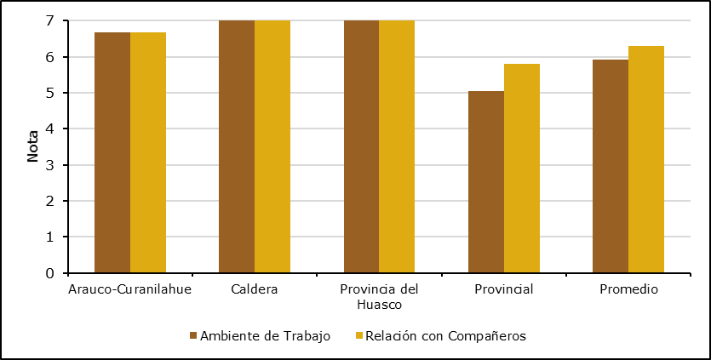
Análisis de Satisfacción de Usuarios
Análisis Temático
1. Ambiente de trabajo y relaciones personales al interior del RS
Trabajadores y jefaturas evalúan positivamente el ambiente de trabajo. Grupos pequeños con baja posibilidad de conflicto. Convivencia en contexto de aislamiento. Trabajo rutinario, pero que permite diferenciar el trabajo de cada uno. Personas jóvenes muestran mayor rotación que personas de mayor edad. Jefaturas declaran tener relación cercana con sus subalternos. Se destacan valores como el compañerismo. Grupos predominantemente masculinos.
Opinión Respecto del Ambiente Laboral
Fuente: Encuesta Satisfacción Usuaria Rellenos Sanitarios (oct – nov 2019)

Slide 71
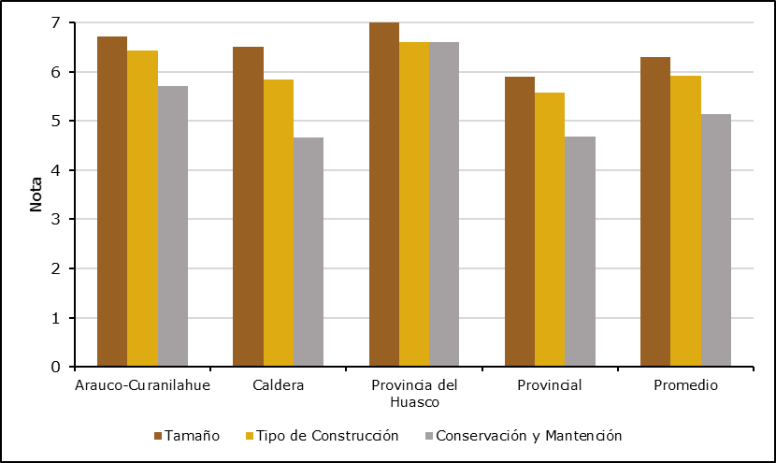
Análisis de Satisfacción de Usuarios
Análisis Temático
2. Instalaciones
La opinión general es que se cuenta con espacios adecuados para realizar el trabajo. Existe una evaluación más negativa respecto de la conservación y la inversión en mantención de los espacios. En cuanto a demandas específicas: RS Caldera: restricciones presupuestarias para financiar arreglos; galpón para maquinarias y vehículos; mover área de lavado de camiones. RS Provincial: arreglar camino y construir caseta en el acceso; arreglar baños. RS Provincia del Huasco: instalar agua potable RS Arauco-Curanilahue: techar y reubicar zona de lavado de camiones; agrandar oficinas en el mediano plazo.
Instalaciones
Fuente: Encuesta Satisfacción Usuaria Rellenos Sanitarios (oct – nov 2019)

Slide 72
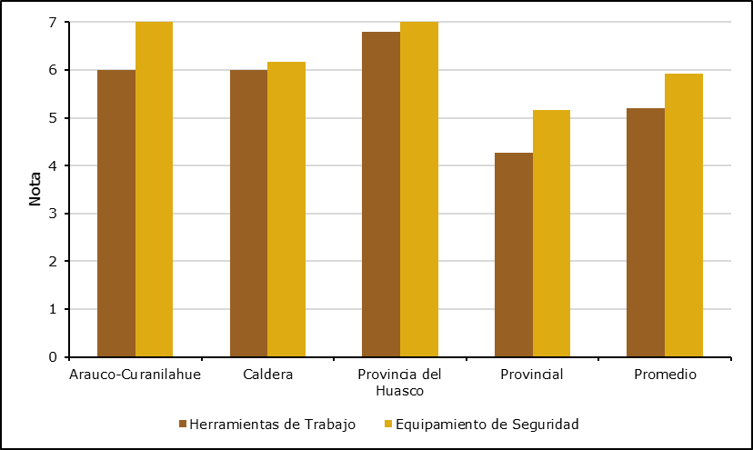
Análisis de Satisfacción de Usuarios
Análisis Temático
3. Equipamiento para Operarios
En general, se les entrega oportunamente a los operarios vestimenta y EPP según la normativa. Se menciona que podrían mejorar la calidad de la vestimenta, dado el uso intensivo que se les da.
Equipamiento y Herramientas para Operarios
Fuente: Encuesta Satisfacción Usuaria Rellenos Sanitarios (oct – nov 2019)

Slide 73
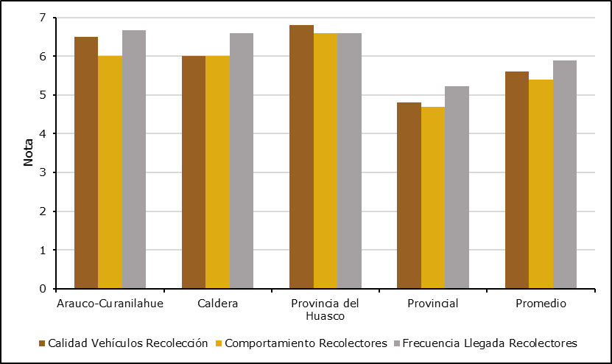
Análisis de Satisfacción de Usuarios
Análisis Temático
4. Recolección de Residuos
Se consultaron sólo temas en los que podían tener conocimiento dentro del RS. Se afirma que los camiones se encuentran en buen estado, excepto en Caldera. Se han elaborado protocolos para la entrada de personal de recolección al RS para evitar accidentes. Existe un trato cordial entre equipos de recolección y de disposición de residuos. En general, los camiones llegan en horarios adecuados, pero en ocasiones (temporadas) llegan cuando el RS no está en funcionamiento, quedando la basura descubierta hasta el día siguiente.
Proceso de Recolección de Residuos
Fuente: Encuesta Satisfacción Usuaria Rellenos Sanitarios (oct – nov 2019)

Slide 74
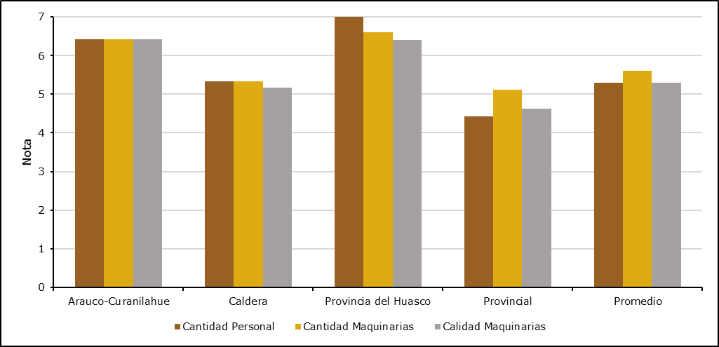
Análisis de Satisfacción de Usuarios
Análisis Temático
5. Disposición Final de Residuos
Existe suficiente personal para realizar las tareas, excepto por reemplazos para operarios de maquinarias y de “coleros” o “aculatadores” para organizar el trabajo. Se valoran las capacitaciones, pero no queda claro que sean ni convenientes ni deseadas por jefaturas y trabajadores. Las maquinarias son un recurso crítico; si faltan o fallan, se detiene la operación. Se evalúa que son suficientes en cantidad pero no siempre el mantenimiento es adecuado u oportuno. Los proyectos de reciclaje y separación de residuos son altamente valorados.
Proceso de Disposición Final de Residuos
Fuente: Encuesta Satisfacción Usuaria Rellenos Sanitarios (oct – nov 2019)

Slide 75
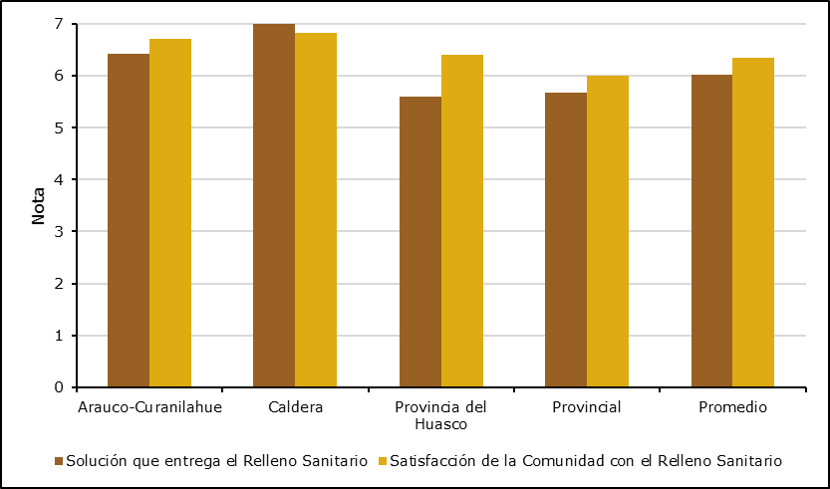
Análisis de Satisfacción de Usuarios
Análisis Temático
Solución Problemática de Disposición de Residuos y Relación con la Comunidad
6. Aspectos Territoriales
En la zona norte el clima es ideal para los RS: clima seco no tiene problemas de filtración de líquidos percolados ni generación de biogás. En la zona sur, la lluvia es un problema en la medida que no existan estrategias para evitar el rebalse de piscinas y la destrucción de caminos.
7. Relación con la Comunidad
La comunidad, en general, no sabe cómo funciona el RS, por lo que se hacen acciones educativas. Existe la opinión de que ésta es la mejor solución posible, en la actualidad, para el tratamiento de residuos. Existe la percepción de que la comunidad está satisfecha con la solución entregada.
Fuente: Encuesta Satisfacción Usuaria Rellenos Sanitarios (oct – nov 2019)

Slide 76
Análisis de Satisfacción de Usuarios
Análisis Temático
Opinión Empresas Usuarias del Relleno Sanitario
Las empresas disponen residuos de producción asimilables a residuos domiciliarios. El precio que se les cobra va desde los $19.000 a los $33.000 por tonelada. En general, el servicio es percibido como muy satisfactorio. En particular, la infraestructura es calificada en la mayoría de los casos con la categoría máxima y, un poco más abajo, pero aún en las categorías positivas se encuentra el tiempo de atención. Si bien existe mayor variabilidad, se evalúa un poco menos positivo la facilidad para obtener el permiso requerido por la municipalidad para disponer los residuos en los respectivos rellenos. Lo mismo ocurre con cuán expedito es el trámite solicitado para disponer los residuos de la empresa (destaca negativamente el RS de Arauco-Curanilahue). Existe coincidencia en la opinión relativa a que el precio que se les cobra no se ajusta al precio de mercado. En las preguntas abiertas, esto también se ve reflejado, donde se opina que el valor cobrado es excesivo.
Fuente: Encuesta Empresas Satisfacción Usuaria Rellenos Sanitarios (nov – dic 2019)

Slide 77
Análisis de Satisfacción de Usuarios
Conclusiones y Comentarios Finales
Al tratarse de operaciones relativamente nuevas, los RS funcionan bastante bien y su infraestructura es adecuada para el trabajo realizado, ciñéndose a la normativa y a la planificación. Se constituyen en ambientes de trabajo agradables donde, en general, destaca el compañerismo y la colaboración entre trabajadores y jefaturas. Se observan algunos espacios de mejora que se concentran en las instalaciones, donde cada relleno tiene necesidades específicas, y en la disponibilidad y mantención de maquinarias, siendo éste un factor crítico para la operación y donde más se observan desajustes. En las entrevistas no aparece el recurso humano como un elemento deficitario, ni en cantidad ni en calidad (o cualificación). En lo que refiere a la sostenibilidad de los RS, aparece el tema de la separación de residuos o reciclaje como un proyecto que debe desarrollarse en paralelo, que es deseable tanto medioambiental, como económicamente hablando. Si bien la satisfacción de la comunidad atendida es difícil de medir directamente, sí se percibe un efecto positivo en ella, en la medida que los RS han sido una solución real y observable a la limpieza de espacios privados y públicos, respondiendo a problemas de salubridad (moscas, ratones y otros) y disminuyendo también la proliferación de basurales clandestinos. En particular, las empresas como usuarios directos, destacan el buen servicio de los RS, evaluando no tan positivamente los trámites requeridos y los cobros realizados.

Slide 78
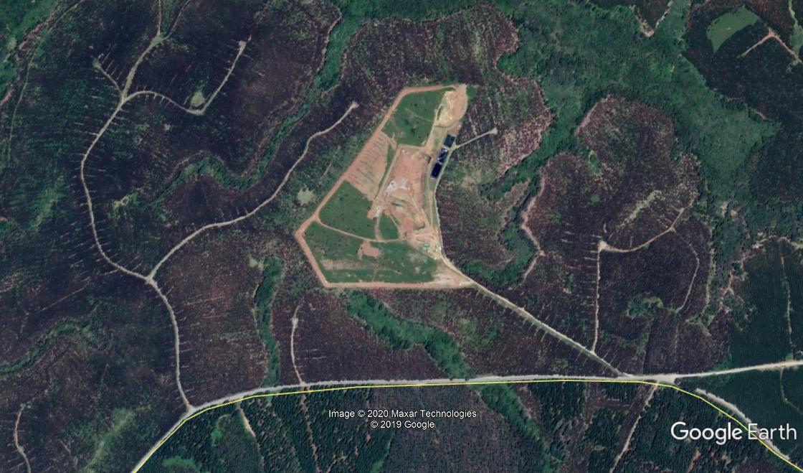
RS Arauco - Curanilahue

Slide 79

RS de Caldera

Slide 80
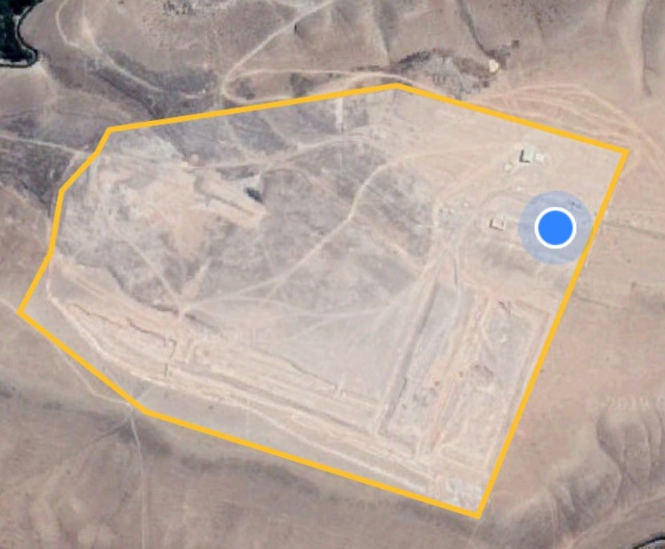
RS de la Provincia del Huasco

Slide 81
Rangos de Tolerancia
1. Estimación de Demanda
2. Evaluación Económica

Slide 82
Errores Evaluación Económica RS Arauco - Curanilahue
No se actualiza el modelo de evaluación económica a pesar de un desfase de 8 años.
Se consideran todos los materiales, maquinarias y equipos como nacionales (no transables), por lo que no se aplica el precio social de la divisa ni se corrige por impuestos arancelarios e impuestos específicos (de existir éstos).
En los costos de operación no se utilizan precios sociales de neumáticos, combustibles, lubricantes, mantenciones, etc.
La Mano de Obra (Calificada, Semicalificada y No Calificada) se corrige sobre su valor líquido, debiendo ser corregida sobre su valor bruto.
El monto del ítem inversión en terrenos no se considera como un costo relevante y no es incluido en la evaluación socioeconómica de la iniciativa.
No se considera valor residual del proyecto.
No se modela un plan de mantención (preventiva y correctiva) para equipos, vehículos, maquinarias y otros. Se estima sólo como un porcentaje del monto total de Inversión, procedimiento aceptable para evaluación a nivel de perfil.
No se modelan reinversiones requeridas durante el horizonte de evaluación, se estiman como un porcentaje de la inversión inicial.

Slide 83
Errores Evaluación Económica RS de Caldera
La corrección a Precios Sociales viene con errores conceptuales:
En operación se consideran todos los materiales e insumos como nacionales (no transables), por lo que no se aplica el precio social de la divisa ni se corrige por impuestos arancelarios.
En inversión el combustible si bien se corrige por el precio social del diesel, el valor privado utilizado de $785 por litro excede el valor promedio para Caldera de $536,6 + IVA. Aparentemente, consideran el precio de la bencina con IVA incluido.
En inversión, los bienes importables se corrigen sólo por el precio social de la divisa, pero no se considera el arancel efectivo de importación.
No se considera el valor residual de las inversiones.
Las remuneraciones se escalan a una tasa anual del 3% (incremento real) lo que es razonable pues da cuenta del hecho que los salarios suben en términos reales, aunque no se justifica la elección de un 3%, valor alto respecto del índice de remuneraciones reales del INE.
Se escalan a una tasa de 3% anual los ítems “insumos”, “monitoreo ambiental” y “equipo e instrumental”, lo que no se justifica y contradice las normas habituales de la evaluación de proyectos.

Slide 84
Errores Evaluación Económica RS Provincia del Huasco
La corrección a Precios Sociales viene con errores conceptuales:
Se consideran todos los materiales, maquinarias y equipos como nacionales (no transables), por lo que no se aplica el precio social de la divisa. ni se corrige por impuestos arancelarios e impuestos específicos de existir éstos.
En los costos de operación no se utilizan precios sociales del año 2010 en lo relativo a neumáticos, combustibles, lubricantes, mantenciones, etc.
No se considera el valor del terreno dentro de la evaluación.
No se considera inversión en maquinarias y vehículos.
Se considera en la evaluación ex – ante privada un precio de diesel de $600 que incluye IVA. Según CNE el precio con IVA del diesel para la Región de Atacama es de $510,4 (diciembre 2010).
Se consideran costos de operación totales constantes en el tiempo; sin embargo, el tonelaje anual a disponer aumenta anualmente, llegando a una diferencia de un 19% aproximadamente entre el año 1 y el año 20.
No se considera valor residual de las inversiones y reinversiones del proyecto.

Slide 85
Plazo Ejecución RS Arauco - Curanilahue

Slide 86
Plazo Ejecución RS de Caldera

Slide 87
Plazo Ejecución RS Provincia del Huasco

Slide 88
OOCC RS Arauco – Curanilahue ($ 2013)

Slide 89
OOCC RS de Caldera ($ 2014)

Slide 90
OOCC RS Provincia del Huasco ($ 2012)

Slide 91
Efecto Precio y Cantidad ($ 2013)

Slide 92
Efecto Precio y Cantidad ($ 2014)

Slide 93
Efecto Precio y Cantidad ($ 2012)

Slide 94
Maquinarias ($ 2013)

Slide 95
Maquinarias ($ 2014)

Slide 96
Equipos ($ 2014)

Slide 97
Remuneraciones ($ 2013)
siguiente

Slide 98
Efecto Precio y Cantidad Dotación ($ 2013)

Slide 99
Remuneraciones ($ 2014)
siguiente

Slide 100
Efecto Precio y Cantidad Dotación ($ 2014)

Slide 101
Remuneraciones ($ 2012)
siguiente

Slide 102
Efecto Precio y Cantidad Dotación ($ 2012)

Slide 103
Insumos ($ 2013)

Slide 104
Insumos ($ 2014)

Slide 105
Insumos ($ 2012)

Slide 106
Mantenciones ($ 2013)

Slide 107
Arriendos ($ 2013)

Slide 108
Seguimiento Ambiental ($ 2013)

Slide 109
Seguimiento Ambiental ($ 2014)

Slide 110
Seguimiento Ambiental ($ 2012)

Slide 111
Gasto en Maquinarias, Equipos y Gastos Generales
($ 2014)

Slide 112
Mantenimiento ($ 2012)

Slide 113
Zanja como Gasto de Operación (MM$ 2014)

Slide 114
“Estudio de Evaluación Ex – Post de Mediano Plazo a Proyectos de Rellenos Sanitarios e Infraestructura Complementaria para la Gestión de Residuos Sólidos Domiciliarios”
30 de enero de 2020

